Slide 1
A magyar felvilágosodás hősei(ből)

Slide 2
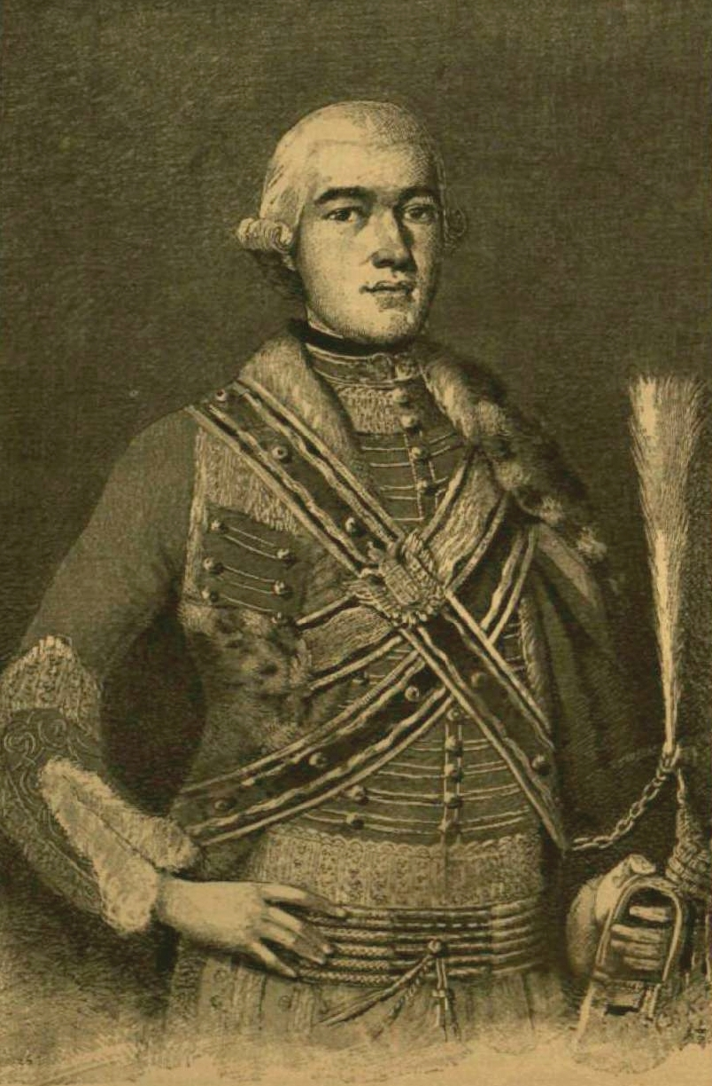
Bessenyei György
(1747-1811)

Slide 3
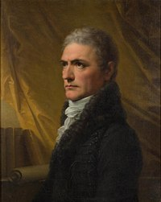
Batsányi János
(1763-1845)

Slide 4
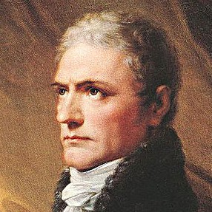

Slide 5
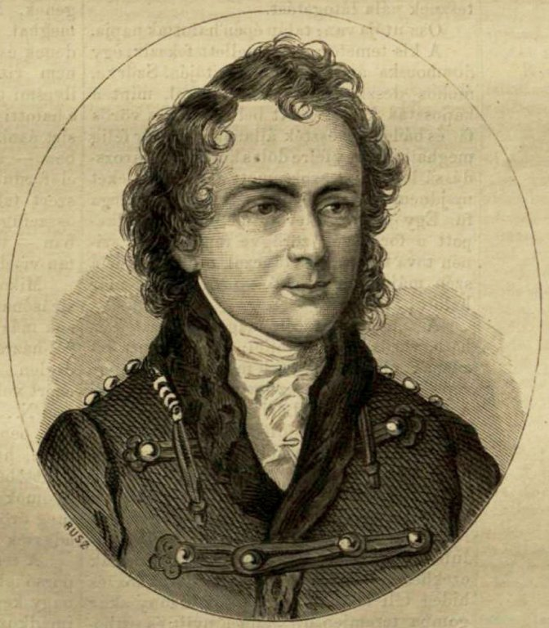
Kármán József
(1769-1795)

Slide 6
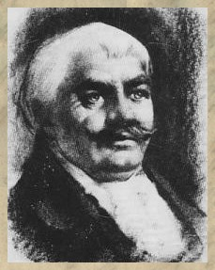
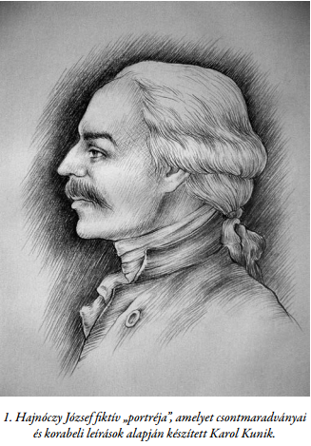
Hajnóczy József (1750-1795)

Slide 7
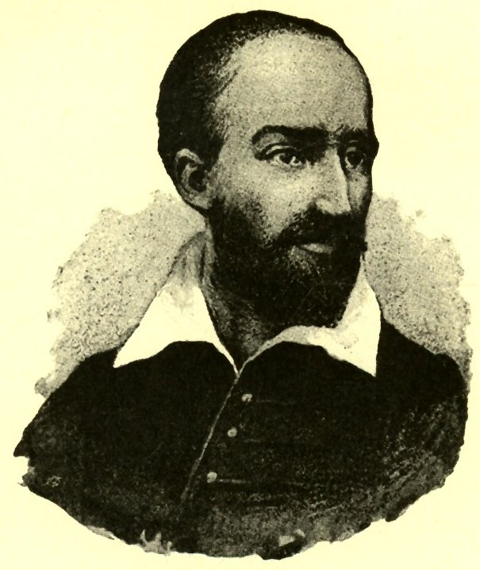
Martinovics Ignác
(1755-1795)

Slide 8
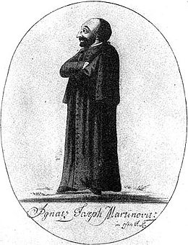

Slide 9
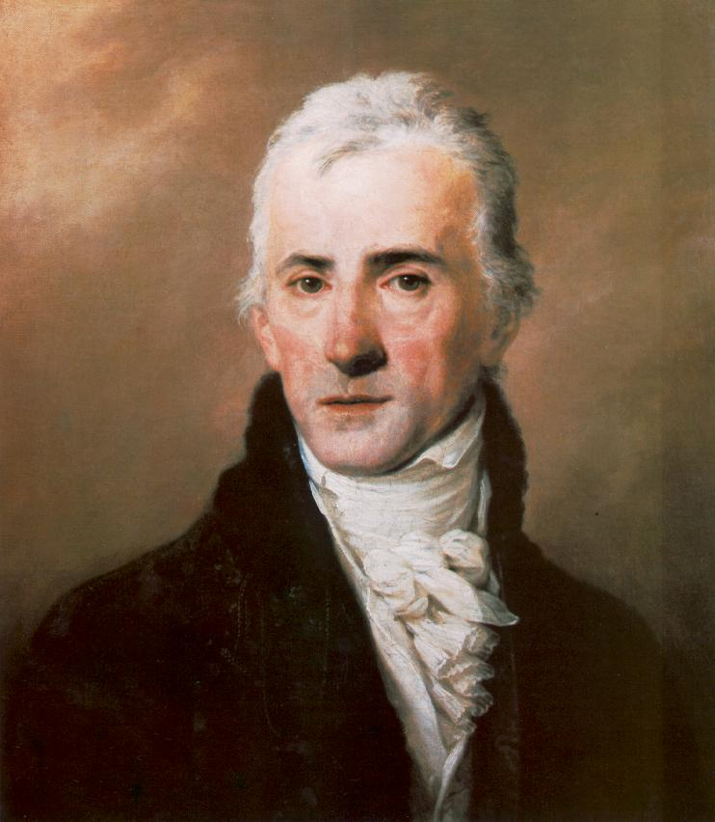
Kazinczy Ferenc
(1759-1831)

Slide 10
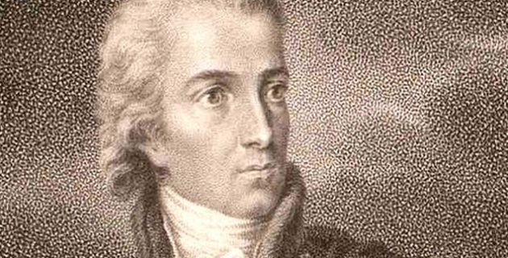

Slide 11
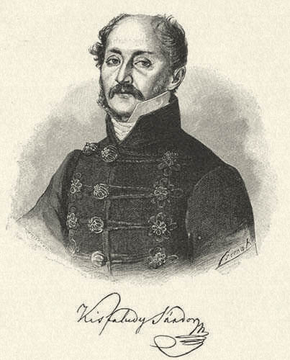
Kisfaludy Sándor
(1772-1844)

Slide 12
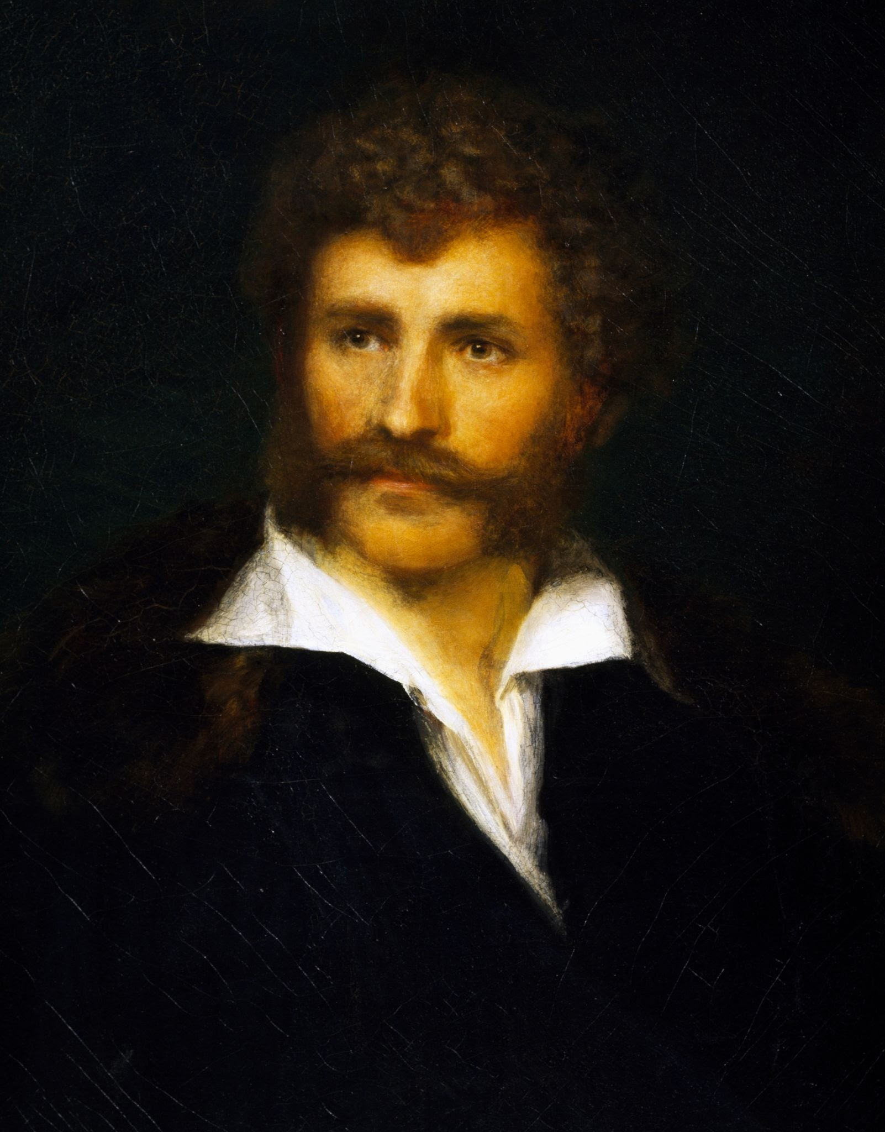
Kisfaludy Károly
(1788-1830)

Slide 13
